Slide 1
Роль положительных эмоций
в развитии речи у детей
раннего возраста
Сергеева Людмила Кирилловна
Воспитатель первой квалификационной категории

Slide 2
Для современной эпохи стало характерно понятие «кризис детства»: бурное развития технологий, обширный объем информации вызывают необходимость быстрой адаптации ребенка к современным реалиям жизни.

Slide 3
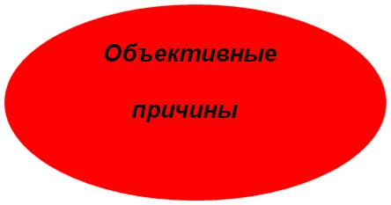
Причины задержки развития речи детей делятся на объективные и субъективные.
Переизбыточное внимание к ребенку
Билингвизм семьи
Недостаточное общение с ребенком
Стрессовые ситуации
Присутствие младших братьев-сестер

Slide 4
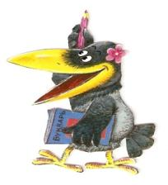
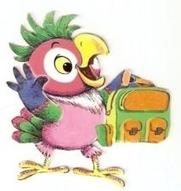
Наследственный фактор
Субъективные причины
Неврологические проблемы
Ребенок - левша или правша
Осложненная
беременность
Личные особенности ребенка

Slide 5
Цель: развитие у ребенка эмоциональных, интеллектуальных, эстетических и социальных чувств, а также личностных свойств, способствующих более успешному развитию речи.

Slide 6
Задачи:
1. Использование теоретических знаний в практической деятельности в профилактике развития речи, эмоций детей дошкольного возраста.
2. Опробование методов и средств побуждающих детей к яркому эмоциональному развитию речи.
3. Создание среды, побуждающее ребенка к активному эмоциональному процессу и стремление к исправлению своих речевых дефектов.
4. Формирование и расширение базовых навыков устной речи, как средство общения и познания.
5. Разъяснительная беседа среди родителей о необходимости консультаций у логопеда и психолога по показаниям врача.

Slide 7
Эмоция – особая форма психического отражения, которая в форме непосредственного переживания отражает не объективные явления, а субъективное к ним отношение. Они отражают значимость объектов и ситуаций, действующих на субъект.

Slide 8
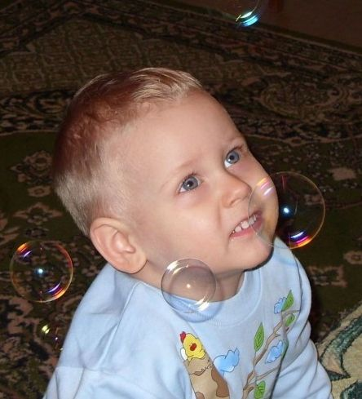
Средства выражения эмоций
Жесты
Речь
Пантомимика
Мимика

Slide 9
Эмоциональный контакт имеет первоначальное значение в развитии речи

Slide 10
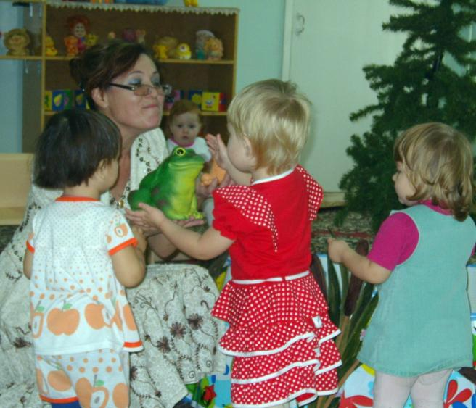
Подражание- важный фактор развития навыков, умения и расширения кругозора ребенка.

Slide 11
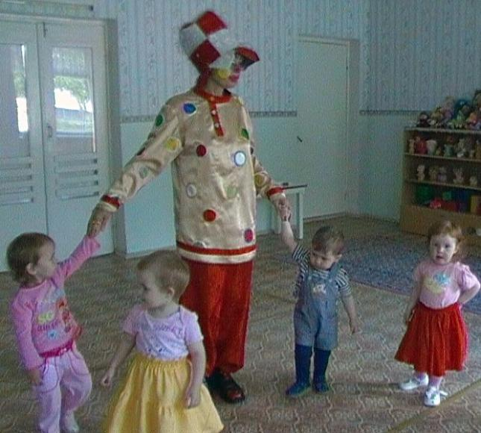
Подвижные игры дают положительный и эмоциональный настрой

Slide 12
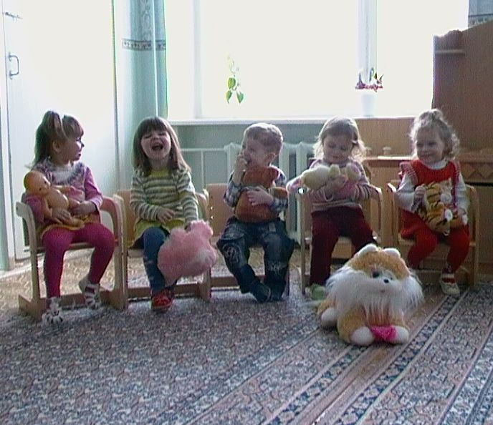
«Кто у нас хороший? Кто у нас пригожий? Ванечка- хороший, Ванечка – пригожий!»

Slide 13
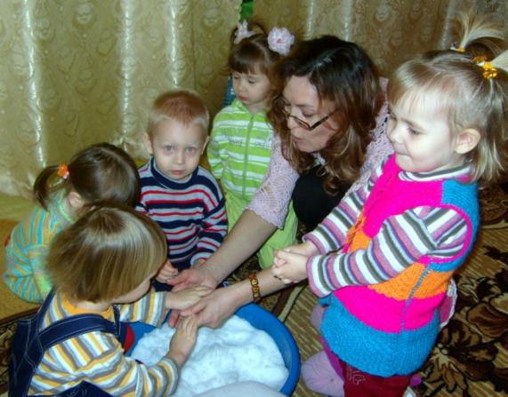
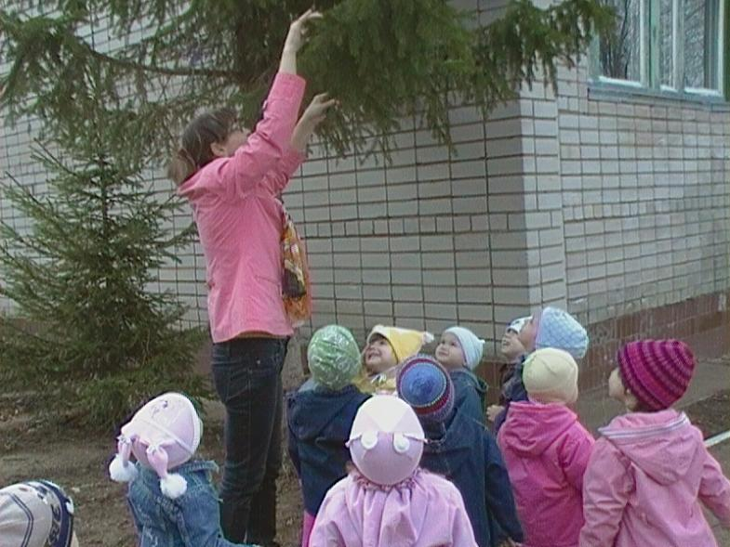
Познаём окружающий мир

Slide 14
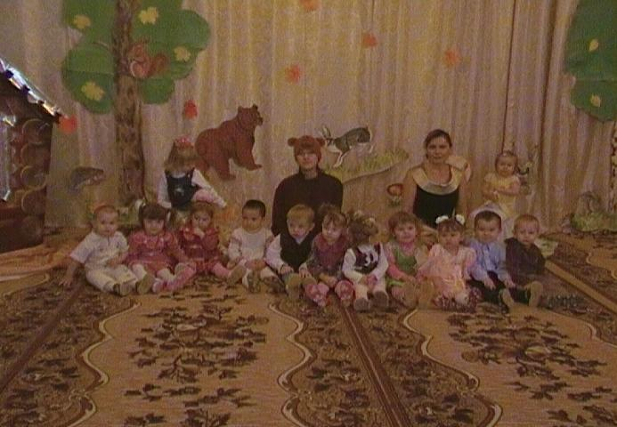
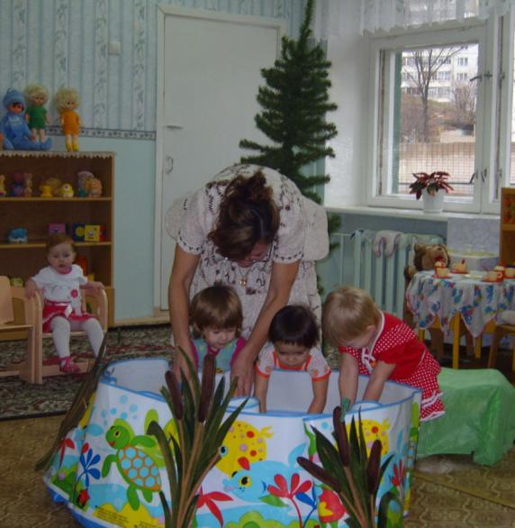
Народная педагогика в эмоциональном обогащении ребенка и восприятии родного языка

Slide 15
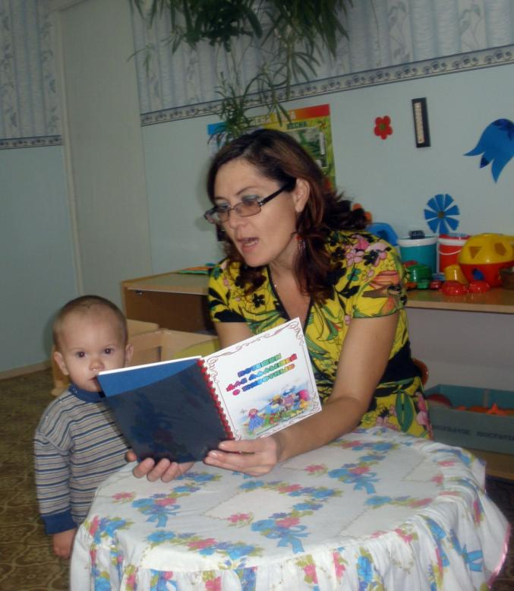
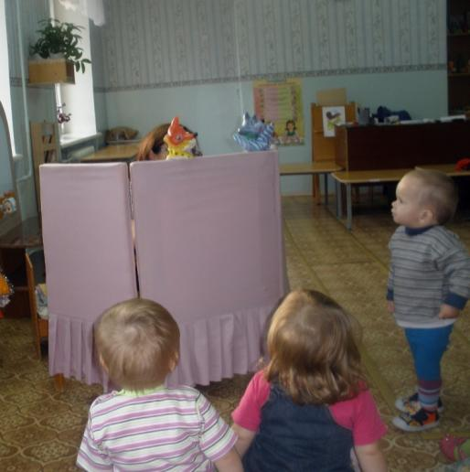
Потешки развивают речь, моторику и эмоции.

Slide 16
Методическое сопровождение по тематике:
Библиотека пальчиковой гимнастики для развития речи дошкольников
Развитие диалогической речи дошкольников в игре
Игровая деятельность в детском саду
Дыхательная гимнастика
Возрастная психология
Веселая артикуляционная гимнастика
Проект: «Потешки о животных»
Мир музыки и песен.

Slide 17
Эмоции детей

